Slide 1
Heart Failure Prediction Dataset
李沛綺 d10429002
鄧喬尹 b07602001
呂祐寬 b10401019
羅偉嘉f04424006

Slide 2
Procedure
1. 確認問題為分類或迴歸
2. 資料前處理
3. 模型訓練及比較

Slide 3
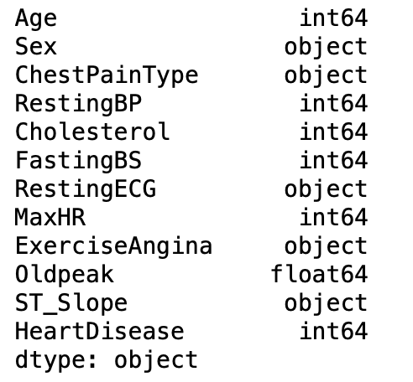

Data preprocessing
確認個欄位之資料類型
將類別資料的欄位轉換成dummy
確認是否有missing data(未處理)

Slide 4
Select model
Model | Feature | Model score
PPN | - | 0.74
LR | C = 100 | 0.87
RF | n_estimate = 1000 | 0.94
SVM Linear | Kernal = ‘linear’ | 0.86
SVM Kernal | Kernal = ‘rbf’ | 0.83

